Slide 1
Présentation de la Plateforme de Coordination et d’Orientation des Pyrénées-Orientales

Slide 2
La genèse des plateformes de coordination et d’orientation
La Stratégie nationale dans le cadre du Plan Autisme 2018-2022 au sein des TND prévoit 101 mesures dont « la mise en place d’un parcours coordonné de bilan et d’intervention précoce d’un an pour les enfants de 0 à 7 ans » avec 3 enjeux principaux, détaillés dans les circulaires du 22 novembre 2018 et du 19 juillet 2019 auprès des familles et des professionnels.
Faciliter le repérage des TND le plus précocement possible
Construire un parcours (bilans et soins) fluide et coordonné
Proposer des forfaits de prise en charge sans avance de frais pour les familles

Slide 3
La PCO des Pyrénées-Orientales
Porté par le CAMSP 66 (Centre d’Action Médico Sociale Précoce)
Le CAMSP, ouvert en décembre 1998, est géré par l’Association Départementale des Pupilles de l’Enseignement Public - ADPEP66
Le déploiement de la PCO 66 se fait depuis janvier 2022 (ARS)
Ouverture aux usagers le 30 mai 2022
Des partenariats directs: UNAPEI, EPMR, CH Perpignan
Des financeurs : ARS (PCO) et CPAM (FIP)

Slide 4
Constitution de l’équipe de la PCO
Directeur Haydn Jean-Sébastien
Responsable de service
Ribeiro Christelle
Médecin PCO
Dr Maillard Florence
0,20 ETP
PCO 7-12 ans
Secrétaire médicale
Pichardie Marie
1ETP
Médecin Directeur CAMSP
Dr Thévenot Pierre
0,10 ETP
PCO 0-6 ans
Secrétaire médicale
Mignotte Coralie
1 ETP
Coordinatrice de parcours Sounier Laetitia 1ETP
Psychologue Got Caroline 0,5 ETP
Psychologue Raes Céline
0,5 ETP
Éducateur spécialisé recrutement
1 ETP
Assistante sociale recrutement
0,5 ETP

Slide 5
Missions de la PCO
Favoriser et accélérer le dépistage et le diagnostic précoce
(éviter l’errance diagnostique et réduire le sur-handicap, mettre en place précocement les soins nécessaires)
Coordonner l’accès aux soins
(orienter l’enfant et sa famille vers les prises en charge adaptées, accompagner les familles dans le parcours, mobiliser un forfait précoce pour la prise en charge)
Appuyer les professionnels de 1ere ligne au repérage
(sensibiliser et former les professionnels de santé sur les TND)

Slide 6
Pour qui?
Pour les enfants de moins de 7 ans
Susceptibles de présenter des écarts de développement inhabituels (suspicion TND)
Pas de diagnostic posé, ni de notifications MDPH
Durée de 12 mois (renouvelable 12 mois maximum)

Slide 8
En pratique comment adresser à la plateforme?

Slide 9
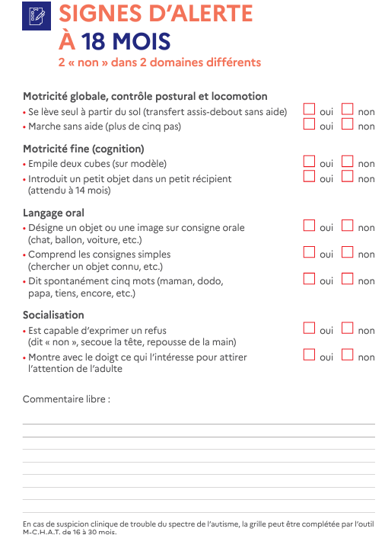
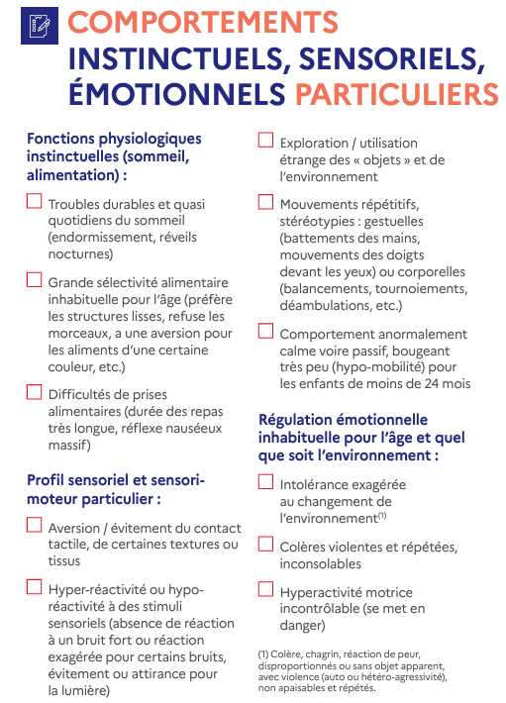
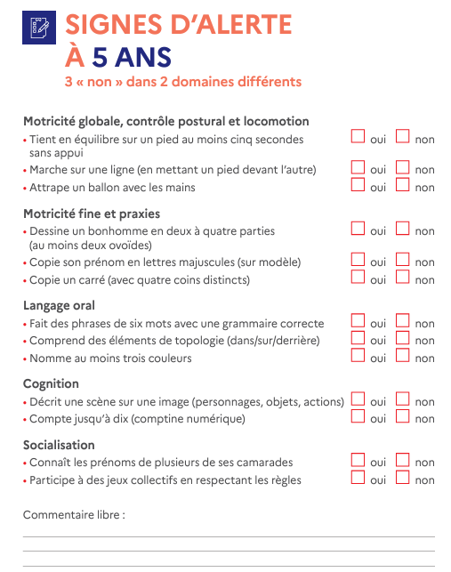

Slide 10
DÉROULEMENT DU PARCOURS

Slide 11
Différents types de parcours
3 types de parcours possibles, déterminés lors de la commission d’admission en fonction des besoins de l’enfant et du souhait de la famille.
Les médecins, référents du parcours de l’enfant, mais aussi ses parents repèrent les besoins de l’enfant.
Parcours interne
Médecins PCO
+
professionnels libéraux
Parcours mixte
Médecins PCO
+
professionnels libéraux
+
structures de ligne 2
Parcours externe
Orientation vers une autre structure

Slide 12
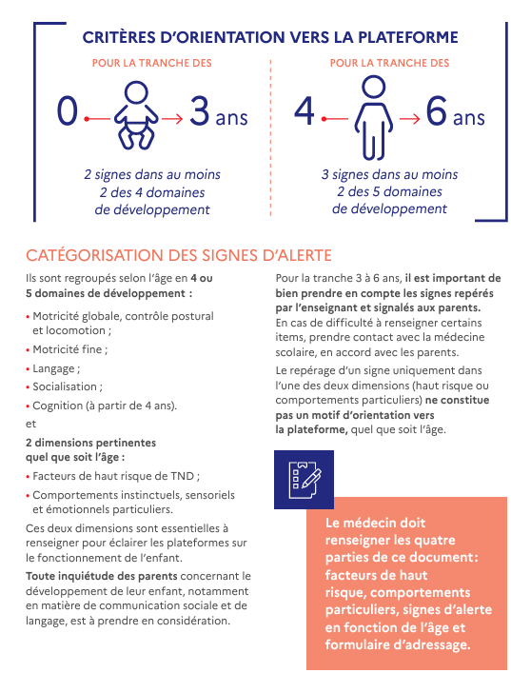
Parcours
1 ère étape
Repérage:
médecins, parents, professionnels de la petite enfance, scolaire
Dépistage:
médecins (pédiatre, généraliste, médecin scolaire, médecin PMI)
GRILLE DE REPERAGE
Orientation:
PCO

Slide 13
Parcours
Fin de prise en charge
Réception: dossier complet
Commission d’admission: décision sur le parcours
Rencontre Médecin ou coordinatrice si besoin
Bilans + forfaits précoces
RCP* à 6 mois : si pas de consultation
RCP à 9 mois: orientation
Sous 15 jours
Sous 3 mois
Sous 3 mois
Sous 9 mois
Sous 12 mois renouvelable une fois
* Réunion de Concertation Pluridisciplinaire

Slide 14
Et la 7-12 ans ?
Les missions restent les mêmes.
Pour les enfants à partir de 6 ans jusqu’à 12 ans.
Susceptibles de présenter des écarts inhabituels (risques TND)
Pas de diagnostic posé, ni de notifications MDPH
Durée de 12 mois (renouvelable 12 mois maximum)

Slide 15
En pratique comment adresser à la plateforme?

Slide 16
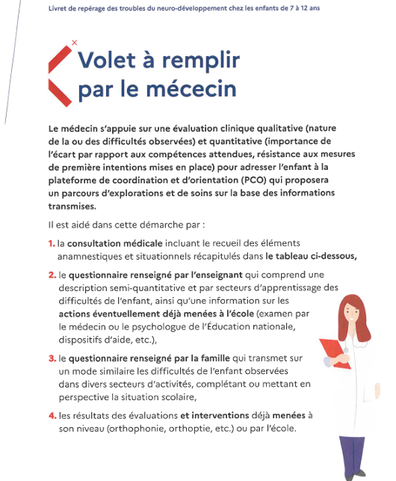
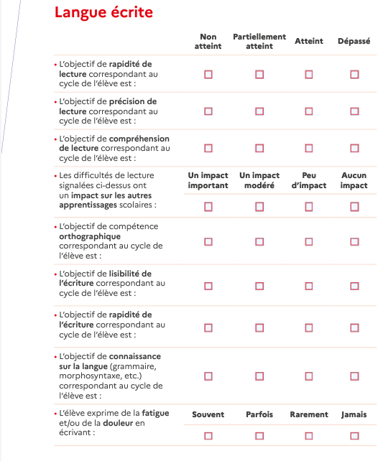
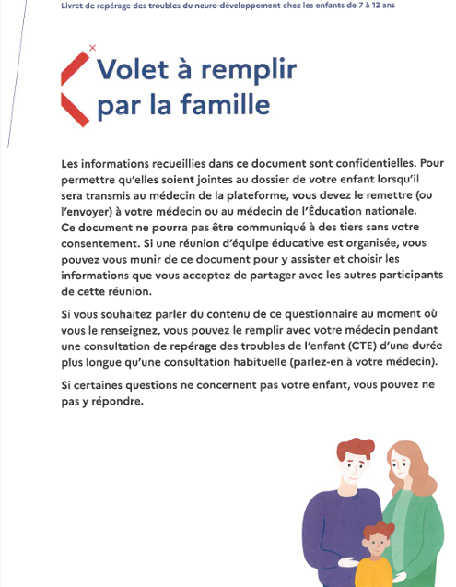
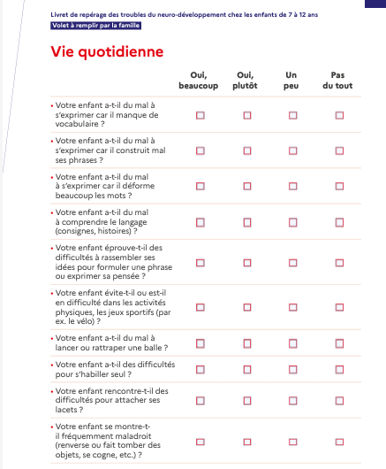
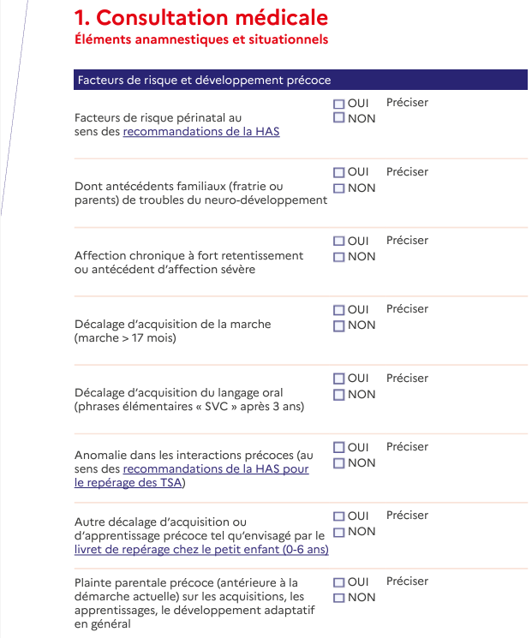

Slide 17
Forfait d’intervention précoce

Slide 18
MERCI À TOUS
PCO
Situé CAMSP
9 avenue de l’Etang
66240 Saint-Estève
06.19.70.92.44
plateforme-tnd66@adpep66.org

